Slide 1
Boshqarish modullari

Slide 2
Boshqarishning modulli strukturasi
Boshqarishning modul strukturasi, uning ichiga kirgan elementlar va qurilmalarga qarab uch guruxga bo’linadi:
xarakat modullari;
xarakatning boshqarish modullari;
intellektual boshqarish modullar.

Slide 3
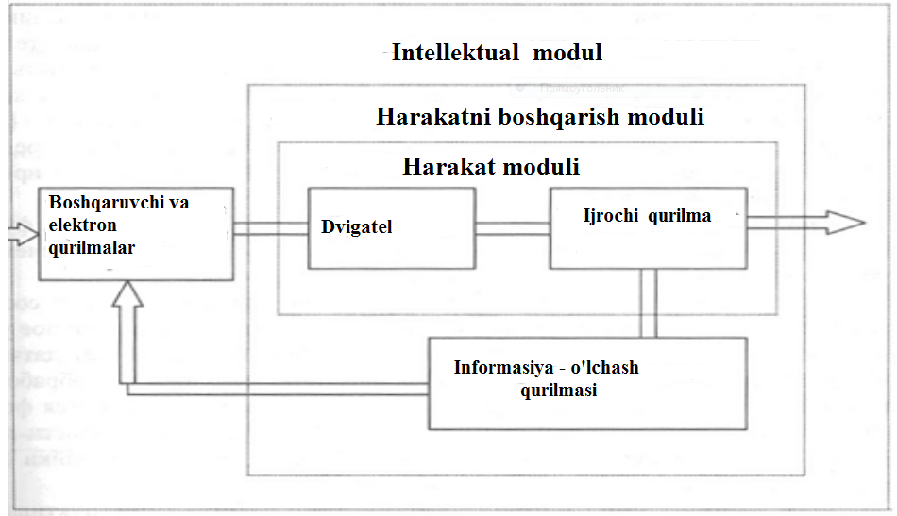

Slide 4
Xarakat moduli (модули движения) – bu mustaqil ishlovchi qurilmadir. Xarakat moduli motor va mexanik qurilmadan tashkil topgan. Motor (двигатель) sifatida elektrodvigatel, gidrodvigatel yoki pnevmodvigatel ishlatilishi mumkin. Ijrochi qurilma (испольнительное устройство) sifatida xarakat o’zgartirgichlar ishlatiladi. Xarakat o’zgartirgichlar bu motor – reduktor yoki turli uzatmalar bo’lishi mumkin. Xarakat modulining vazifasi konstruktsiya talablariga ko’ra turli mexanik xarakatlarni bajarishdan iborat.
Xarakatning boshqarish moduli (мехатронный модуль движения) – bu mustaqil ishlovchi qurilmadir. U o’z ichiga motor, mexanik qurilma va information qurilmalarni (информационное устройство) oladi. Information qurilma sifatida turli datchiklar ishlatilishi mumkin. Xarakatning boshqarish modulining asosiy vazifasi xarakat parametrlari xaqidagi informatsiyani olib boshqarish va electron qurilmaga uzatishdir. Xarakat parametrlari xaqidagi informatsiyani – bu tezlik, tezlanish, bosim, temperature va x.o. parametrlarning qiymatidir. Datchikning qo’shimcha vazifasi – bu mashina ishlayotgan atrof muxit xaqidagi informatsiyani olib boshqarish va elektron qurilmaga uzatishdir.

Slide 5
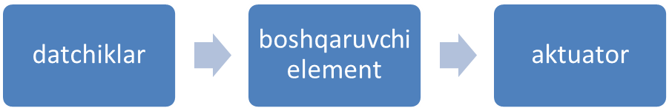
Intellektual boshqarish modul (интеллектуальный мехатронный модуль) – bu konstruktiv mustaqil buyum, yani mashinadir. U o’z ichiga xarakat moduli, xarakatning boshqarish moduli va boshqaruvchi qurilmani (управляющие и электронные устройства) o’z ichiga oladi. Boshqaruvchi qurilmani asosiy vazifasi dastur asosida shu mashinani boshqarishdan iborat. Boshqaruvchi elektron qurilma bu mashinaga intellekt taqdim eta oladi. Boshqaruvchi qurilmaning printsipial sxemasi quyidagicha bo’ladi:
Boshqaruv qurilmasining printsipial sxemasi

Slide 6
Bu erda boshqarish elementi sifatida kontrollerlar ishlatiladi. Texnologik jarayonlarni boshqarishda esa aloxida lo’kidonli (затвор – ochib – yopuvchi mexanizm) bipolyar tranzistor, raqamli signal protsessori, dasturlanuvchi mantiqiy qurilmalar ishlatilishi mumkin.
Actuator sifatida esa elektrodvigatel, LCD monitor, turli rangdagi diod lampalari, yuqori kuchlanishni boshqaruvchi electron kalitlar ishlatilishi mumkin.
Sxemadan ko’rinib turibdiki boshqarish qurilmasi datchiklardan kelgan informatsiyani qayta ishlab aktuatorga qanday ish bajarish kerakligi haqida ko’rsatma beradi.

Slide 7
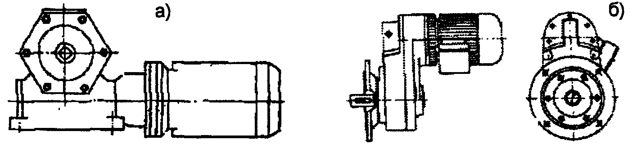
Motor – reduktor
Motor – reduktor yasalishi bo’yicha birinchi boshqarish modul xisoblanadi. Motor – reduktor bu ixcham konstruktsiyali mexanizm. U elektrodvigatel va reduktordan tashkil topgan. Elektrodvigatel vali reduktorga to’g’ridan to’g’ri ulangan. Reduktor elektrodvigatel valini aylanish tezligini quvvatga aylantirish uchun ishlatiladi. Reduktor valini aylanishish tezligi elektrodvigatel valini aylanish tezligidan pastroq bo’lsada quvvati yuqori bo’ladi.
.a) chervyakli motor – reduktor, б) nasadkali motor – reduktor

Slide 8
Chiziqli xarakatning mеxatron modullari Texnikada ikki xil xarakat mavjud. Aylanma xarakat va ilgarilanma xarakat. Xar qanday elektrodvigatel vali aylanma xarakat qiladi. Ilgarilanma xarakat xosil qilish uchun chiziqli dvigateldan foydalaniladi.
chiziqli dvigatelning pritsipial sxemasi
Chiziqli dvigatel stator chulg’ami va serdechnik – magnitdan tashkil topgan. Stator chulg’amiga tok bersak, serdechnik – magnit ilgarilanma harakat qiladi. Agar tok qutblari o’zgartirilsa serdechnik – magnit orqaga xarakat qiladi. Chiziqli xarakat orqali ishlaydigan mashinalar misol sifatida elektolobzikni keltirish mumkin. Elektrolobzikni vazifasi DVP, DSPlarni arralash. Pilorama xam chiziqli xarakatga misol bo’la oladi. Pilorama yog’ochdan taxtalar xosil qilish uchun mo’ljallangan qurilma. Uning arralari chiziqli xarakat qiladi.

